Slide 1
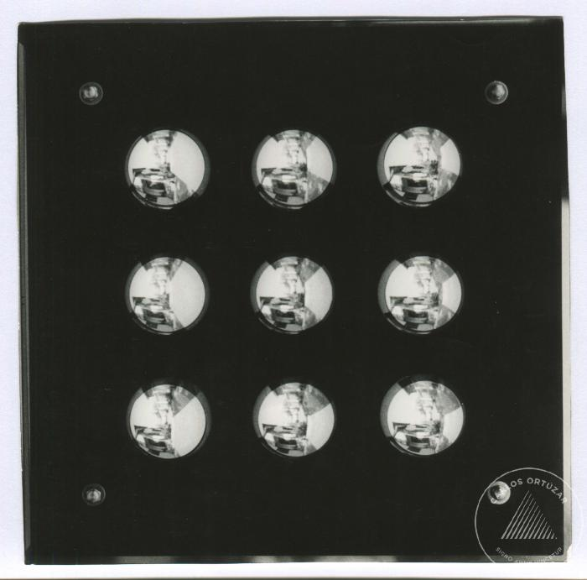
Vista frontal de escultura acrílica con lentes esféricos (6-10008)

Slide 2
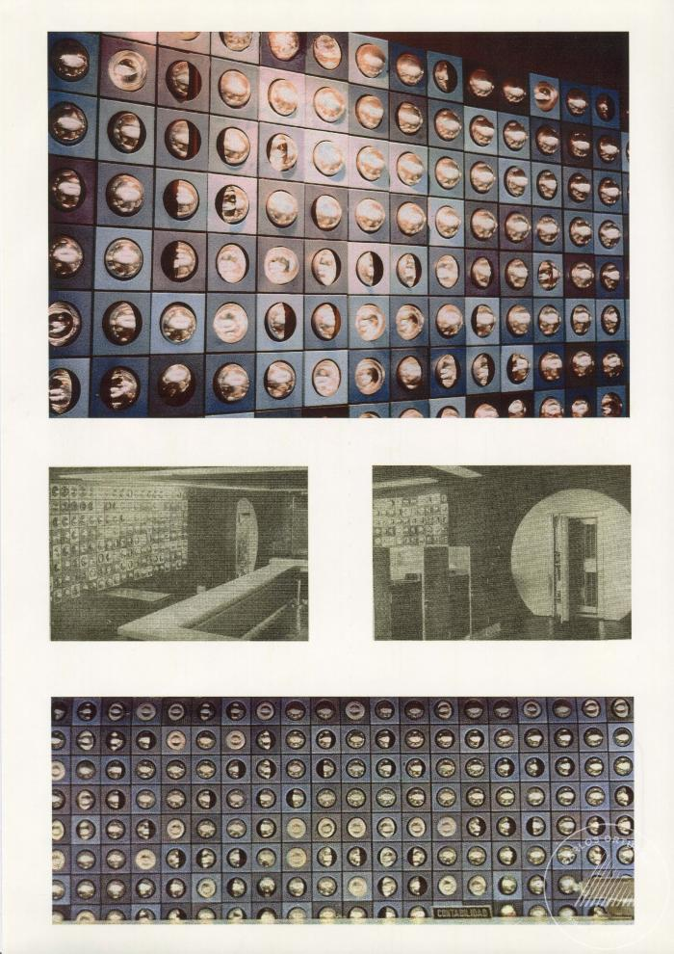
Vistas del mural del Banco de Concepción (6-10010)

